Slide 2
Тема 2.
Міжкультурна комунікація:
Основні поняття
Марія ПЕТРУШКЕВИЧ

Slide 3
1. Основні поняття міжкультурної комунікації
Підходи до розуміння поняття «комунікація»:
комунікація як передача знань, ідей, інформації та ін.;
комунікація як розуміння, тобто комунікація розглядається як процес, завдячуючи якому ми розуміємо інших і самі намагаємося бути зрозумілими;
комунікація як вплив, тобто коли людина з допомогою символів, знаків намагається впливати на інших людей;
комунікація як творення спільноти, процес, коли з допомогою вживання мови, знаків із одиниць відбувається творення людських об’єднань;
комунікація як взаємодія між людьми з допомогою символів;
комунікація як обмін значеннями між людьми (вона можлива в тій мірі, в якій люди мають спільні прагнення й відносно єдину культурну базу);
комунікація як складова суспільного процесу, тобто акт комунікації розглядається як засіб, через який виражаються групові норми, здійснюється суспільний контроль та ін.

Slide 4
Міжкультурна комунікація
Термін «міжкультурна комунікація» у вузькому смислі пов'язаний з роботою Едварда Холла та Джорджа Трагера «Culture as Communication» (1954) та підручником Ларрі Самовара та Річарда Портера «Communication between Cultures» (1972).
Міжкультурна комунікація – спілкування, обмін інформацією, що здійснюється в умовах значних культурних відмінностей які суттєво впливають на якість та буттєвість комунікативної події. Комунікативна компетентність людей, що спілкуються передбачає розуміння комунікативних символічних систем та правил їх функціонування, принципів комунікативної взаємодії.

Slide 5
Крос-культурна комунікація
Крос-культурна комунікація – вивчення конкретного феномена у двох або більше культурах; пов’язана із порівнянням комунікативних компетентностей представників різних культур.
Культура – інтерпретативна модель, що використовується для сприйняття світу.
Культура – об’єктивація людської суб’єктивності.

Slide 6
2. «Діалог» і «монолог» як виміри культури
Діалог – сутнісна складова міжкультурної комунікації; його теоретичні основи пов’язані з філософією діалогу (Мартін Бубер, Карл Ясперс, Ойген Розеншток-Гюссі, Поль Рікер, Емануель Левінас).
Моральні діалоги – це соціальні процеси, які дозволяють суспільствам або спільнотам формувати нові спільні моральні розуміння.
Егалітарний діалог – концепція діалогічного навчання. Його можна визначити як діалог, у якому внески розглядаються відповідно до обґрунтованості їхніх міркувань, а не відповідно до статусу чи позиції влади тих, хто їх робить.
Структурований діалог в міжкультурній комунікації є діалоговими практиками, розробленими як засіб орієнтації діалогічного дискурсу на розуміння проблеми та консенсусні дії.

Slide 7
Монолог
Прикладом монологу культури є європоцентризм – світоглядна установка, культурна традиція та політичні переконання про вищість західноєвропейської цивілізації у світовій історії та культурі. Європоцентризм вважає європейські цінності, релігійні переконання, способи життя та бачення світу універсальними. Основи європоцентризму закладаються в античній культурі та існують непохитно до Нового часу. Вперше піддається критиці Йоганном-Готфрідом Гердетом та Джамбаттісто Віко. Європоцентризм пов'язаний з ідеями деколонізації, третього світу, неоколоніалізму.

Slide 8
3. Основні моделі комунікації в культурі
Модель комунікації є вербальними або графічними представленнями, що відображають процес комунікації в схематичній і спрощеній формі.
Notes:
У цьому визначенні "відкрите та поважне" означає "ґрунтоване на рівності цінностей партнерів"; "обмін поглядами" означає будь-який вид взаємодії, який розкриває культурні характеристики; "групи" означає будь-які типи колективу, який може діяти через своїх представників (сім'я, спільнота, об'єднання, народи); "культура" включає все, що стосується способу життя, звичаїв, вірувань та інших речей, які передавалися від покоління до покоління, а також різноманітні форми художньої творчості; "сприйняття світу" означає цінності та способи мислення.

Slide 9
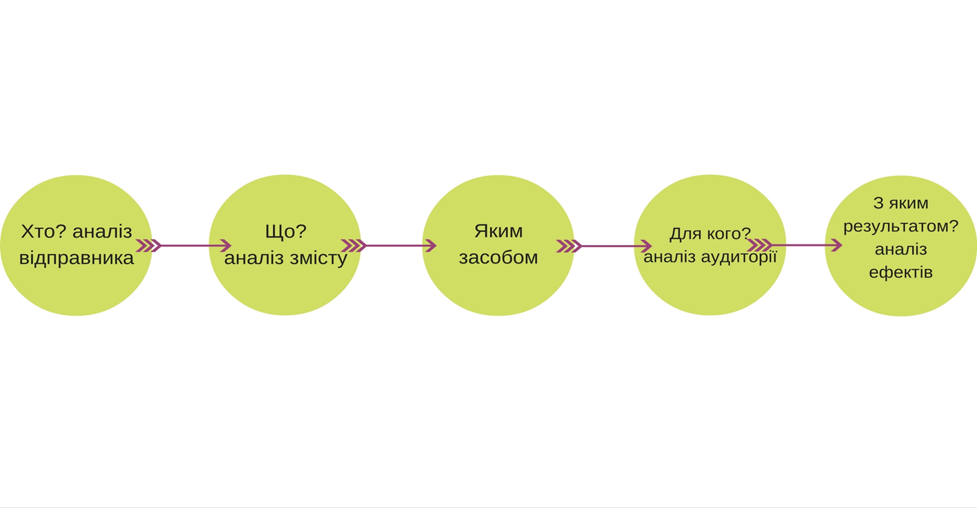
Модель Г. Лассвелла

Slide 10
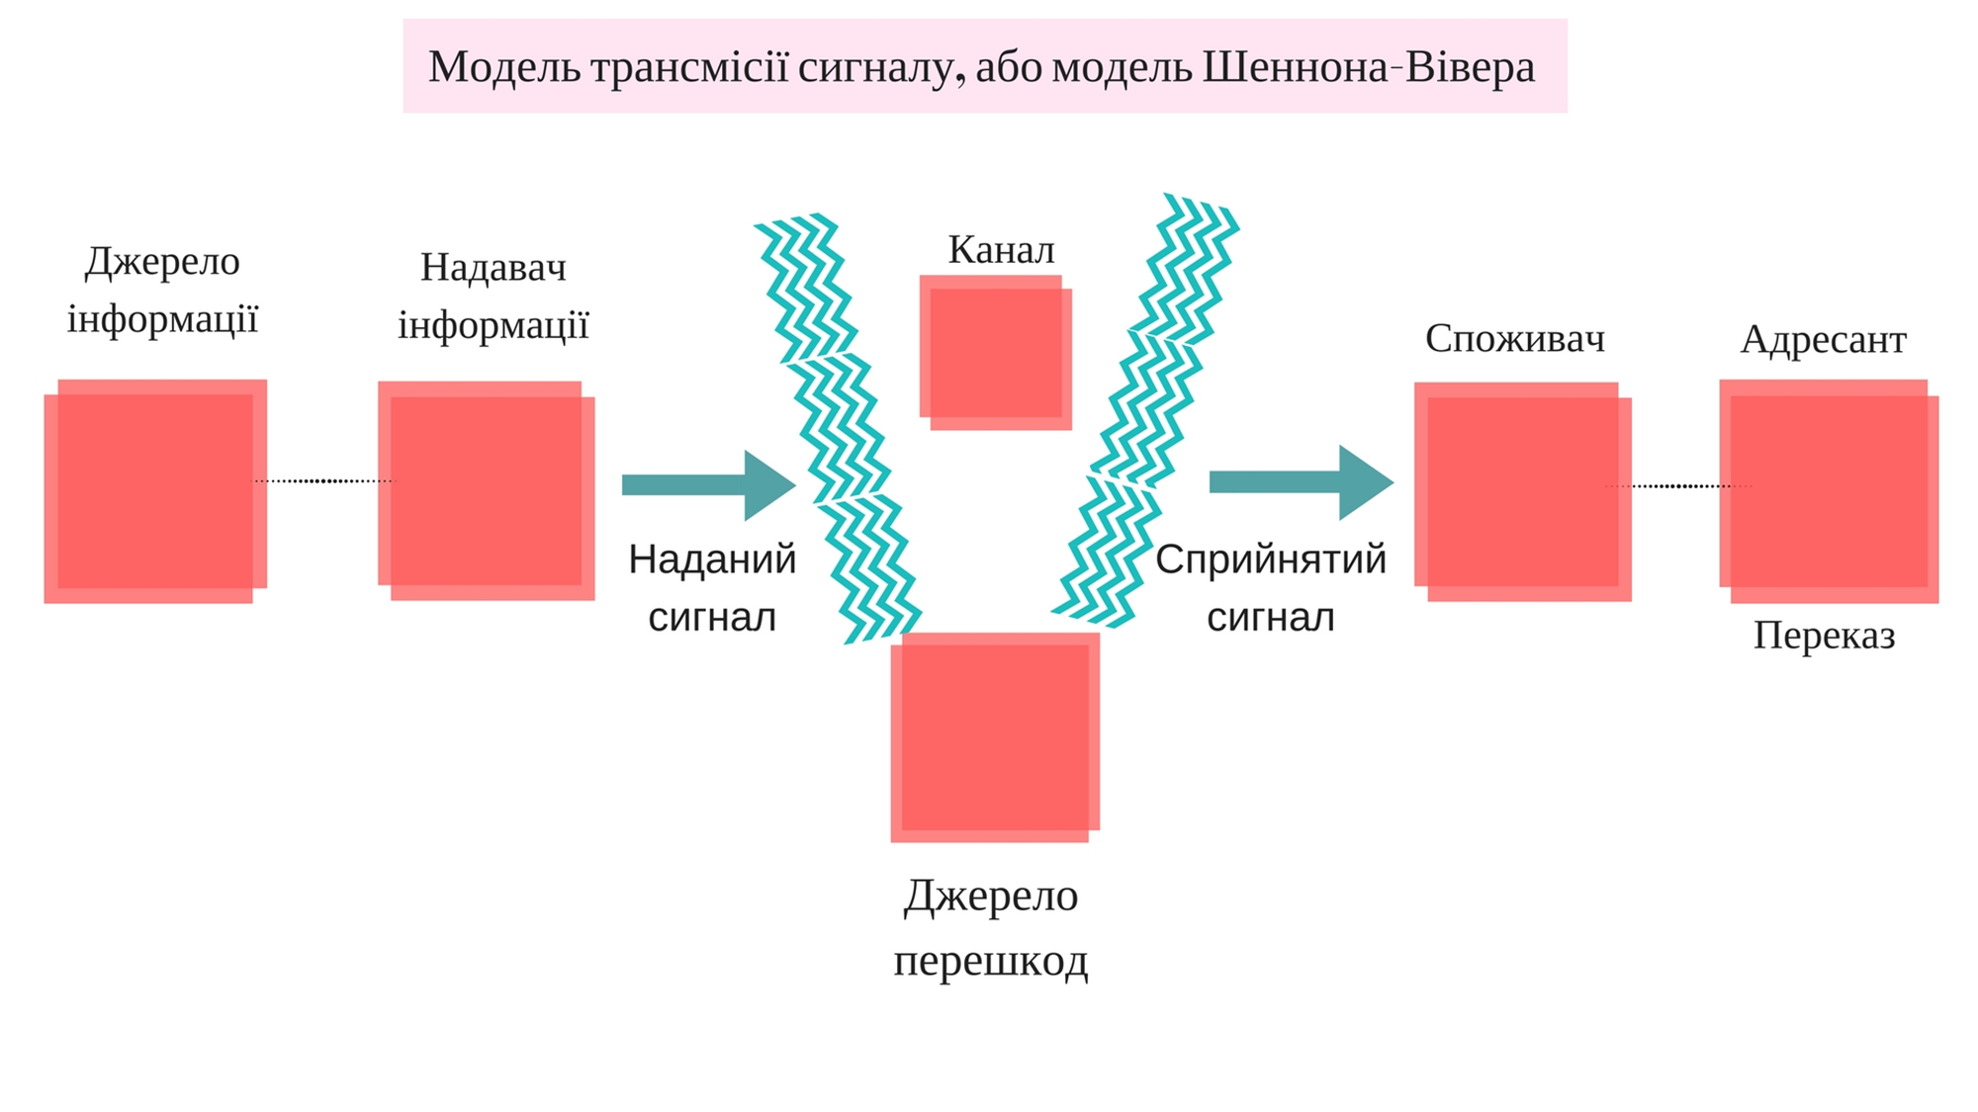

Slide 11
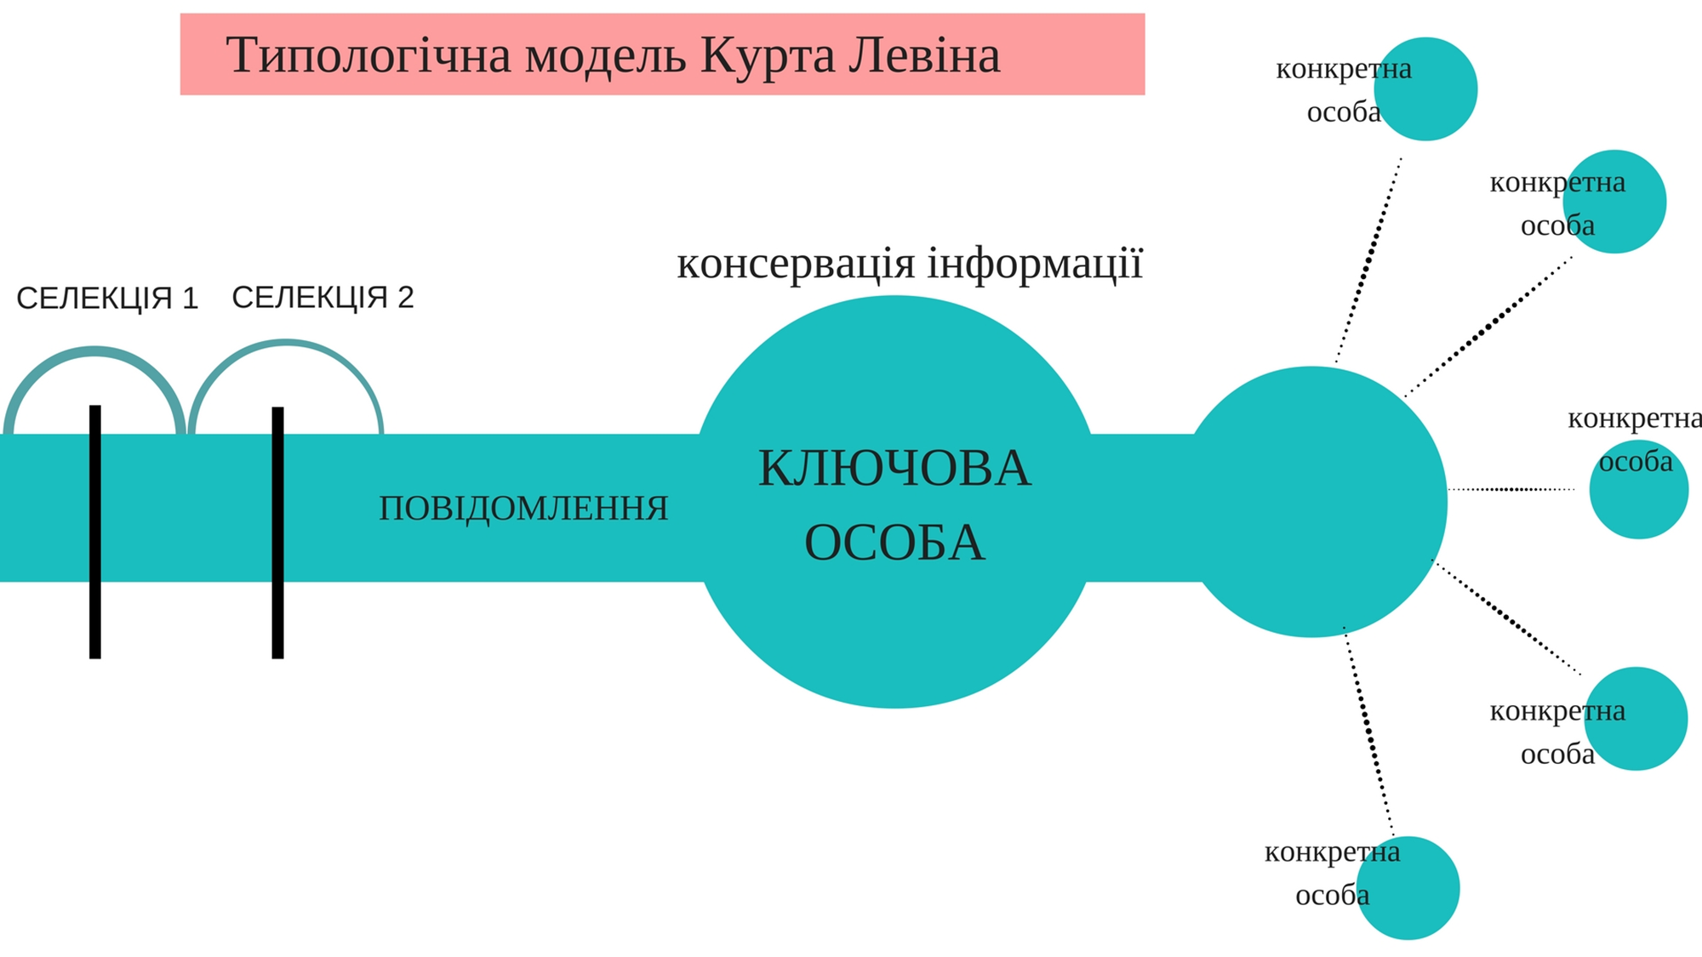

Slide 12
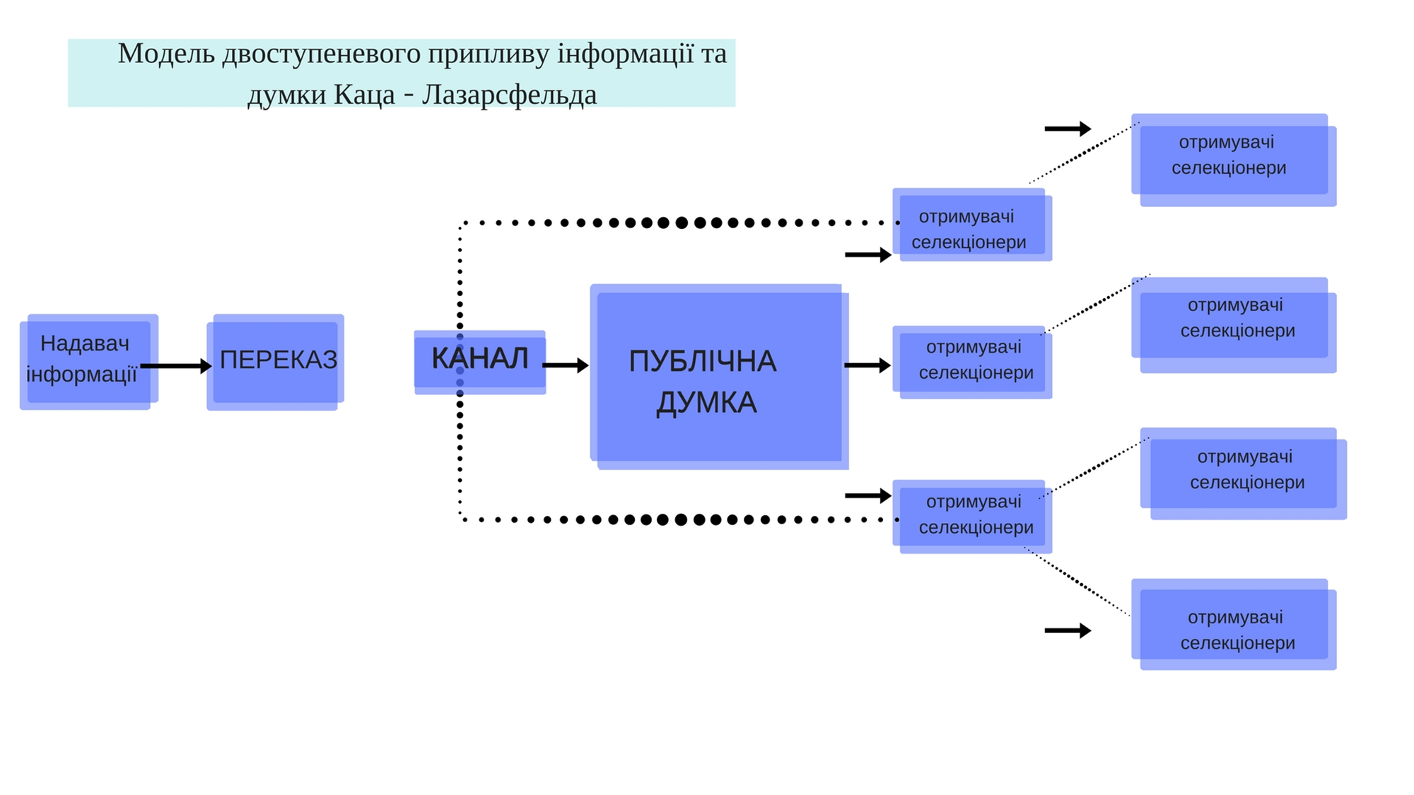

Slide 13
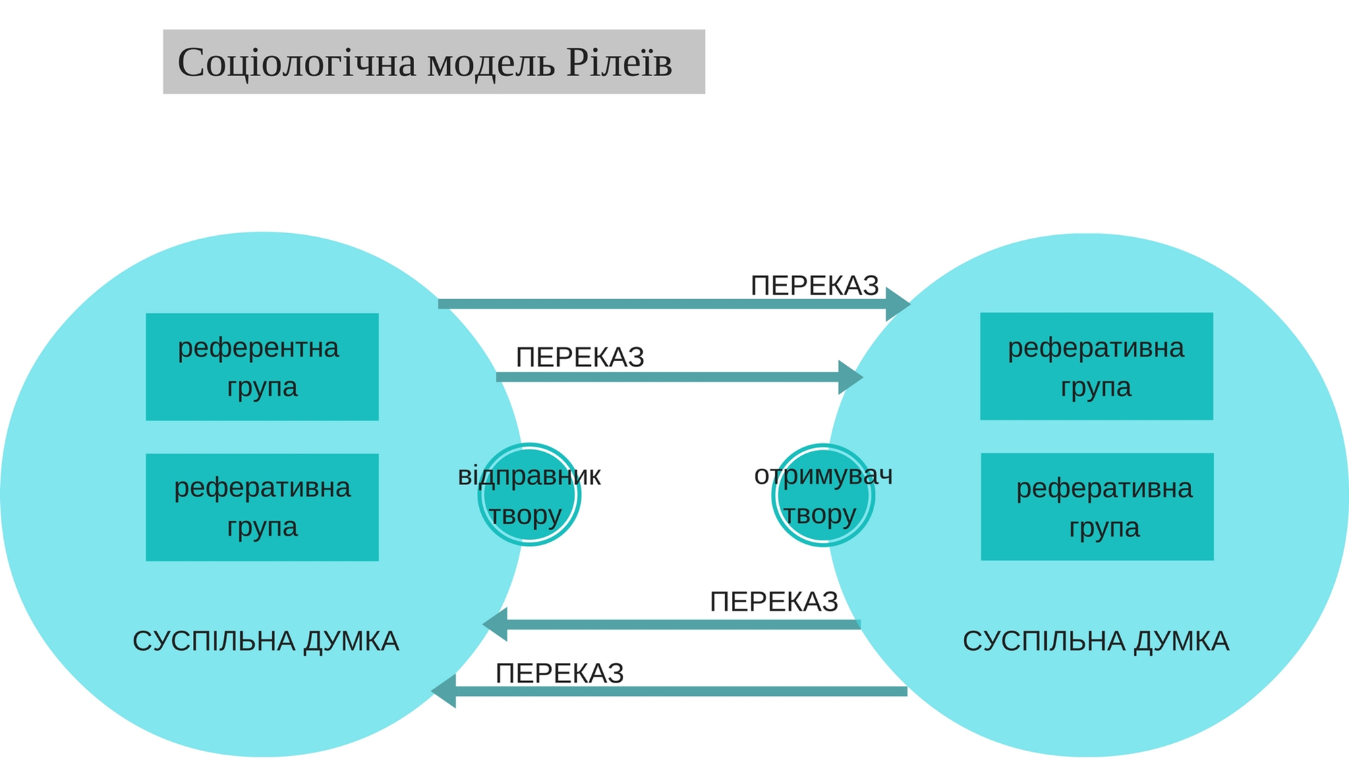

Slide 14
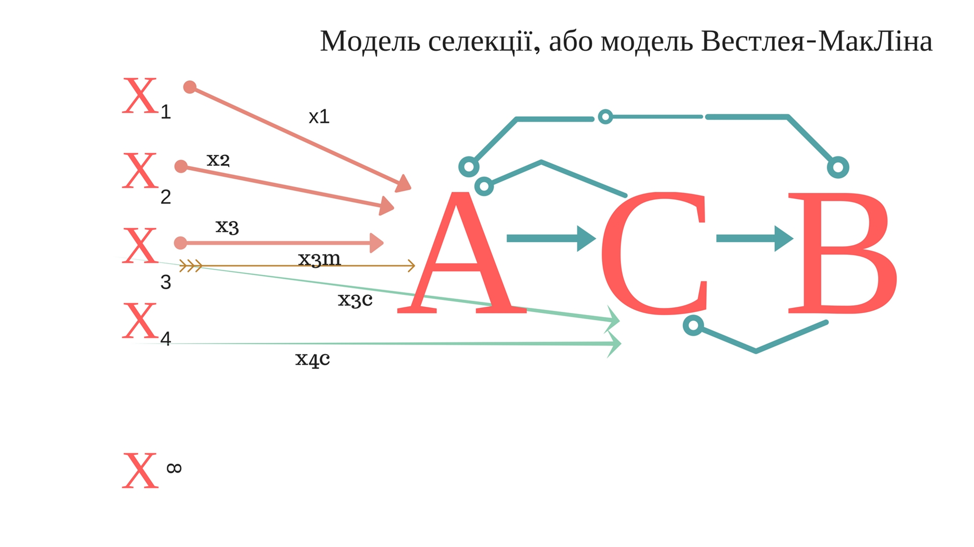

Slide 15
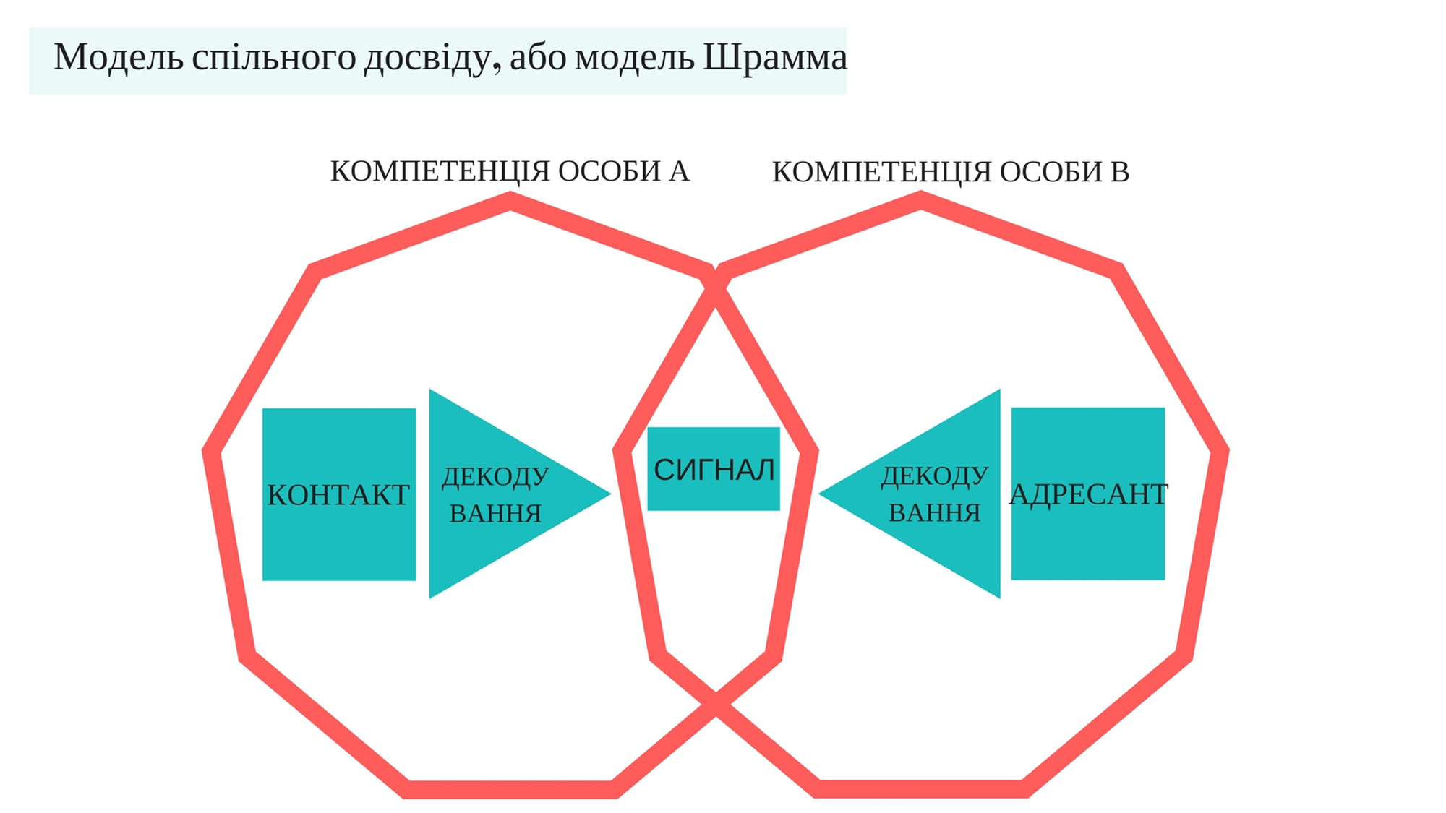

Slide 16
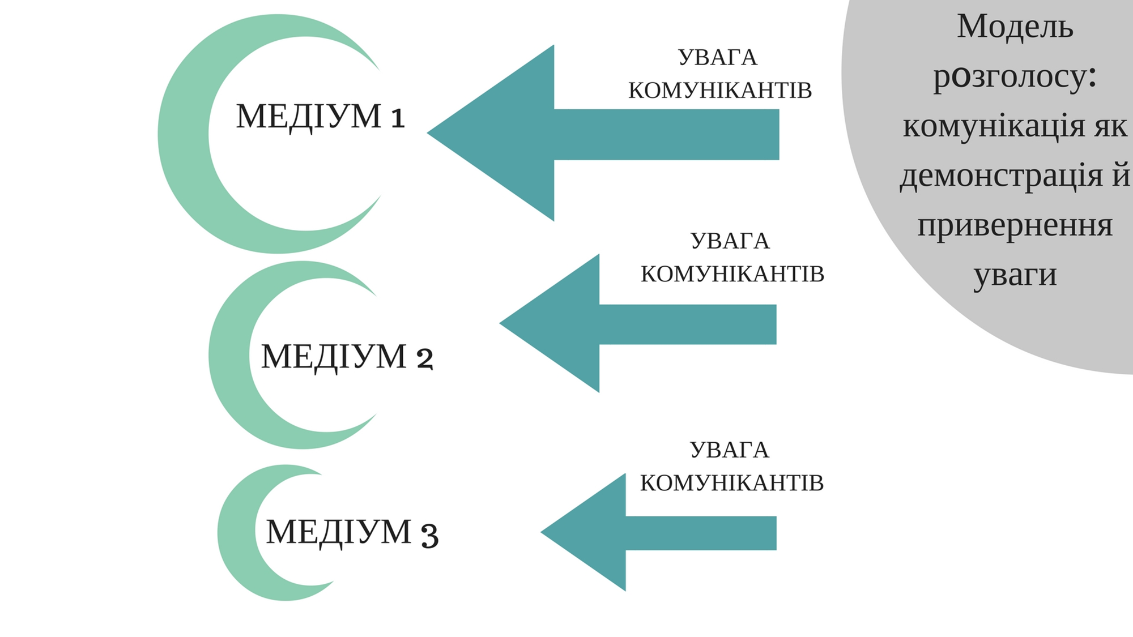

Slide 17
4. Антропологічний підхід до міжкультурних відносин
Потреба в дослідженні міжкультурної комунікації була пов’язана з швидким економічним розвитком багатьох країн та регіонів на початку 20 ст., революційних змін в технологіях, виникненням глобалізації. В результаті таких змін світ почав сприйматися як менший, компактніший – інтенсивність тривалих контактів між представниками різних культур швидко зросла. Іншими важливими зонами професійної та соціальної міжкультурної комунікації стали освіта, туризм, наука.
На початку 20 ст. особливий внесок зробив американський антрополог і лінгвіст Франц Боас та його роботи з дослідження північноамериканських мов.

Slide 18
5. Методологія вивчення міжкультурної комунікації
Флоренс Клакхон та Фред Стродбек звернули увагу на культурні відмінності у системах цінностей, які загалом становлять картину світу конкретної культури. У цю картину входять такі фундаментальні речі, як ставлення до часу, до діяльності, до природи, ставлення до цінності міжособистісних відносин.
Едвард Холл звертав увагу на різні параметри культурно обумовлених комунікативних відмінностей. Запропонував розрізняти висококонтекстні та низькоконтекстні культури, пов’язані з кількістю інформації експліцитно наявної в повідомленні.

Slide 19
Герт Хофстеде
Осі культурних протиставлень:
Дистанція влади
Індивідуалізм
Уникнення невизначеності
Змагальність

Slide 20
Напрямки вивчення міжкультурної комунікації
Психологічний (досліджує вплив культурних відмінностей на процеси інтерпретації та категоризації, природу поведінкових стереотипів. Вивчаються категорії цінностей, мотивів, установок, стереотипів, забобон)
Соціологічний (використовуються методи анкетування для виявлення ціннісних установок та стереотипів, соціальної адаптації мігрантів, збереження/втрати традиційної культури у національних меншин)
Лінгвістичний (досліджує різні комунікативні стилі, особливості вживання слів та створення дискурсу, спрощення/ускладнення граматичної структури)

Slide 21
Крос-культурна прагматика
займається порівняльним аналізом окремих принципів, що характеризують комунікативну діяльність та відповідними культурними сценаріями. Один з основних прагматичних принципів – «принцип ввічливості» запропонований Пенелопою Браун та Стівеном Левінсоном. Крос-культурні відмінності проявляються у типі ввічливості – заснованому на солідарності чи підтримці дистанції – характерному для конкретної культури.

Slide 22
Анна Вежбицька пропонує використовувати метамову, яка допомагає побачити, що прямі перекладні еквіваленти можуть приховувати суттєві культурно зумовлені відмінності. Дружбі, свободі чи гніву ми приписуємо характерні для нашої культури смисли, надаємо цим поняттям неіснуючу універсальність та здійснюємо культурну помилку.
Гендерний підхід використовує Дебора Таннет досліджуючи особливості комунікативної поведінки чоловіків та жінок. Висловлювання представників цих двох груп зроблені однією мовою, розуміються ними неоднаково у межах різних сценаріїв.
Прикладні аспекти міжкультурної комунікації пов’язані з поняттям міжкультурної сприйнятливості (intercultural sensitivity).

